Slide 1
第1章 计算机系统概论
理解：计算机软硬件概念；
理解：计算机系统的层次结构；
理解：计算机的基本组成；冯·诺依曼计算机的特点；
理解：计算机的硬件框图及工作过程；
理解：计算机硬件的主要技术指标。

Slide 2
第2章 计算机的发展及应用
了解：计算机的产生、发展及应用
第一台电子管计算机ENIAC的特点
第一代计算机（电子管）
第二代计算机（晶体管）
第三代计算机（集成电路）

Slide 3
第3章 系统总线
理解：总线的基本概念；
理解：总线的分类；
了解：总线特性、性能指标、总线标准；
理解：总线结构；
掌握：总线的判优控制（链式、计数器、独立请求）
理解：总线通信控制的四种方式。
掌握：波特率、比特率、总线带宽（MBps）

Slide 4
第4章 存储器
掌握：存储器分类和存储器的层次结构（速度、容量、价格）；
掌握：主存储器的基本组成、性能指标（容量、速度、带宽）
理解：半导体存储芯片的结构和译码驱动方式（线选法、重合法）
了解：SRAM和DRAM的读写原理
掌握：DRAM的刷新方式（集中、分散、异步）
了解：只读存储器

Slide 5
第4章 存储器
掌握：存储器与CPU的连接（会设计、会画图）；
理解：提高访存速度的措施（顺序存储、交叉存储）；
掌握：Cache的基本结构及工作原理、会计算命中率、效率、平均访问时间；
掌握：Cache-主存地址映射（直接映射、全相联映射、组相联映射），会设计
了解：Cache的替换算法；
了解：辅助存储器。

Slide 6
第5章 输入输出系统
了解：输入输出系统的发展概况及组成、I/O与主机的编址方式、传送方式、联络方式以及设备寻址；
理解：I/O接口的功能及基本组成；程序查询方式的工作原理及程序查询接口电路；程序中断方式的工作原理及程序中断接口电路、DMA方式的特点。

Slide 7
第6章 计算机的运算方法
掌握：计算机中有符号数（原码、补码、反码、移码）和无符号数的表示；
掌握：计算机中数的定点表示和浮点表示，浮点数的规格化，IEEE754标准；
掌握：定点运算（补码加减、Booth乘法、补码加减交替除法）；
掌握：浮点四则运算（加、减）；
理解：ALU的工作原理；
了解：进位链结构。

Slide 8
第7章 指令系统
掌握：机器指令的一般格式；
理解：扩展操作码技术；
了解：操作数类型和操作类型；
掌握：10种寻址方式，有效地址EA的确定；
了解：RISC技术。

Slide 9
第8章 CPU的结构和功能
掌握：CPU 的结构；
掌握：指令周期（概念、数据流）；
理解：指令流水原理；
理解：三种相关（结构、数据、控制）；
掌握：流水线性能（吞吐率、加速比、效率）
了解：流水线多发技术、流水线结构；
理解：中断系统的相关内容。

Slide 10
第9章 控制单元的功能
理解：微操作命令的分析；
理解：控制单元的功能；多级时序系统；控制方式。

Slide 11
第10章 控制单元的设计
理解：组合逻辑设计方法；微程序设计思想
理解：微程序控制单元结构及工作原理、微指令的编码方式、微指令地址的形成方式、微指令格式；
理解：微指令格式的设计方法；
理解：微程序设计步骤。

Slide 12
重点例题

Slide 13
例4.1 解:
4.2
(1) 写出对应的二进制地址码
1片 2K×8位
A₁₅A₁₄A₁₃ A₁₁ A₁₀ … A₇ … A₄ A₃ … A₀
0 1 1 0
0 0 0 0
0 0 0 0
0 0 0 0
ROM
…
2K×8位
0 1 1 0
0 1 1 1
1 1 1 1
1 1 1 1
0 1 1 0
1 0 0 0
0 0 0 0
0 0 0 0
1K×8位
…
RAM
0 1 1 0
1 0 1 1
1 1 1 1
1 1 1 1
2片1K×4位
(2) 确定芯片的数量及类型

Slide 14
4.2
(3) 分配地址线
A₁₅ A₁₃ A₁₁ A₁₀ … A₇ … A₄ A₃ … A₀
0 1 1 0
0 0 0 0
0 0 0 0
0 0 0 0
1片 ROM
…
2K × 8位
0 1 1 0
0 1 1 1
1 1 1 1
1 1 1 1
0 1 1 0
1 0 0 0
0 0 0 0
0 0 0 0
2片RAM
…
1K × 4位
0 1 1 0
1 0 1 1
1 1 1 1
1 1 1 1
C
B
A
A₁₀~ A₀ 接 2K × 8位 ROM 的地址线
A₉ ~ A₀ 接 1K × 4位 RAM 的地址线
(4) 确定片选信号

Slide 15
4.2
例 4.1 CPU 与存储器的连接图
A₁₄
G₁
A₁₅
G_{2A}
Y₅
&
G_{2B}
MREQ
A₁₃
C
A₁₂
Y₄
B
A₁₁
A
A₁₀
A₉
…
…
A₀
…
…
…
PD/Progr
2K ×8位
1K ×4位
1K ×4位
ROM
RAM
RAM
…
…
…
…
D₇
…
…
D₄
…
D₃
D₀
…
WR

Slide 16
二、加减法运算
6.3
1. 补码加减运算公式
(1) 加法
整数
[A]_{补} + [B]_{补}
= [A+B]_{补}（mod 2^{n+1}）
小数
[A]_{补} + [B]_{补}
= [A+B]_{补}（mod 2）
(2) 减法
A–B
= A+(–B )
整数
[A – B]_{补}
= [A+(–B )]_{补}
= [A]_{补} + [ – B]_{补}
(mod 2^{n+1})
小数
[A – B]_{补}
= [A+(–B )]_{补}
= [A]_{补} + [ – B]_{补}
(mod 2)
连同符号位一起相加，符号位产生的进位自然丢掉

Slide 17
6.3
例 6.18
设 A = 0.1011，B = – 0.0101
求 A + B
验证
解：
[A]_{补}
= 0 . 1 0 1 1
0.1011
+
[B]_{补}
= 1 . 1 0 1 1
– 0.0101
[A]_{补} + [B]_{补}
= 1 0 . 0 1 1 0
= [A + B]_{补}
0.0110
∴ A + B = 0 . 0 1 1 0
例 6.19
设 A = –9，B = –5
求 A+B
解：
[A]_{补}
= 1 , 0 1 1 1
+
[B]_{补}
= 1 , 1 0 1 1
[A]_{补} + [B]_{补}
= 1 1 , 0 0 1 0
= [A + B]_{补}
∴ A + B = – 1110

Slide 18
6.3
例6.23
已知 x = +0.0011 y = – 0.1011 求[x·y]_{补}
解：
0 0 . 0 0 0 0
1 . 0 1 0 1
0
[x]_{补} = 0.0011
+
1 1 . 1 1 0 1
+[–x]_{补}
[y]_{补} = 1.0101
补码右移
1 1 . 1 1 0 1
1 1 . 1 1 1 0
1 1 0 1 0
1
1
[–x]_{补} = 1.1101
+
0 0 . 0 0 1 1
+[x]_{补}
补码右移
0 0 . 0 0 0 1
1
0 0 . 0 0 0 0
1 1 1 0 1
0
1
+
1 1 . 1 1 0 1
+[–x]_{补}
1 1 . 1 1 0 1
1 1
补码右移
∴ [x·y]_{补}
=1.11011111
1 1 . 1 1 1 0
1 1 1 1 0
1
1
+
0 0 . 0 0 1 1
+[x]_{补}
补码右移
0 0 . 0 0 0 1
1 1 1
0 0 . 0 0 0 0
1 1 1 1 1
0
1
+
1 1 . 1 1 0 1
+[–x]_{补}
1 1 . 1 1 0 1
1 1 1 1
最后一步不移位

Slide 19
例6.26
6.3
设 x = – 0.1011 y = 0.1101
求 并还原成真值
x
[ ]_{补}
y
解：
[x]_{补} = 1.0101 [y]_{补} = 0.1101 [–y]_{补} = 1.0011
11 . 0 1 0 1
0 . 0 0 0 0
注意：左移前绝对值已经大于1/2，用双符号位暂时保存有效数值位。
＋
00 . 1 1 0 1
异号做加法
算术左移
00 . 0 0 1 0
1
同号上“1”
00 . 0 1 0 0
1
1
11 . 0 0 1 1
+[–y]_{补}
＋
11 . 0 1 1 1
1
0
异号上“0”
10 . 1 1 1 0
1 0
1
＋
00 . 1 1 0 1
+[y]_{补}
1 1. 1 0 1 1
1 0
0
异号上“0”
x
1
∴
[ ]_{补}= 1.0011
1 1. 0 1 1 0
1 0 0
y
＋
00 . 1 1 0 1
+[y]_{补}
x
= – 0.1101
则
y
00 . 0 0 1 1
1 0 0
1
同号上“1”
00 . 0 1 1 0
1 0 0 1
1
1
末位恒置“1”

Slide 20
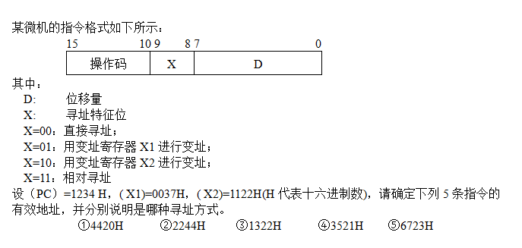

Slide 21
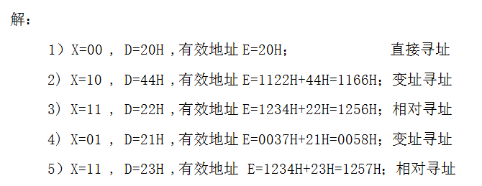

Slide 22
P94 例4.1,4.2
P122 例4.11
P197 例5.2
P369 例8.2

